Slide 1
基于对象的存储系统中 元数据集群的设计
中科院计算所 - 杨林
指导老师：杜晓黎

Slide 2
提纲
课题来源（集群存储系统的发展）
基于对象的存储系统的架构
单元数据服务器 带来的问题
元数据集群方案调研
拟采取的方法
研究计划

Slide 3
课题来源
大规模存储的需求
互联网存储(youtube, Douban)
联想网盘
集群文件系统
NAS (NFS)
SAN (GPFS, 蓝鲸)
基于对象的存储系统 OBS (Luster, GFS, MooseFS)
以对象为基本存储管理单位
易于扩展
高容量
高性能
独立的元数据管理
易于管理

Slide 4
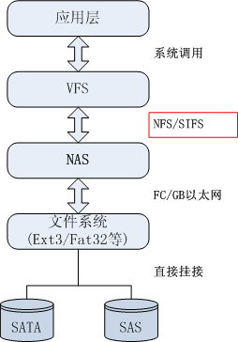
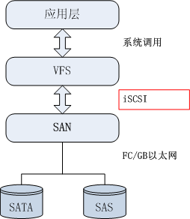
NAS & SAN
NAS
SAN

Slide 5

基于对象的存储系统
对象服务器
Object Storage Device
元数据服务器
Metadata Server
数据传输
元数据请求
客户端 Client

Slide 6
单MDS设计
优点
设计简单，容易提供统一名字空间
缺点
单点失效
性能瓶颈
名字空间受限
初始化时间长
折中方案
限制集群规模
划分Volume
MDS的主从备份(Lustre, Google File System等)

Slide 7
元数据服务器集群
对象服务器
Object Storage Device
元数据服务器集群
数据传输
元数据请求
客户端 Client

Slide 8
现有MDS集群中元数据分布的方案
静态子树分割
静态Hash分割
动态子树分割
Lazy Hybrid 方法(相当于动态Hash)
集中分配 (有个绑定服务器，一对一绑定)
分布式Hash表(Chord)
目前开源系统只有Lustre2.0和Ceph具有元数据集群

Slide 9
静态子树分割
目录 | 提供服务的 MDS
/usr/bin | MDS0
/usr/include | MDS1
/usr/lib | MDS2
/usr/share | MDS3
不能有效负载均衡
需要手动调整分割策略

Slide 10
静态Hash 划分
目录 | id | Hash(id) | MDS服务器
/usr | 1 | 1 | MDS1
/usr/include | 3 | 3 | MDS3
/usr/bin | 4 | 0 | MDS0
/usr/lib | 7 | 3 | MDS3
/usr/share | 9 | 1 | MDS1
/usr/include/mysql | 11 | 3 | MDS3
/usr/include/err.h | 14 | 2 | MDS2
/usr/include/memory.h | 16 | 0 | MDS0
/usr/include/regex.h | 19 | 3 | MDS3
在集群中加入或删除节点，会导致映射关系发生变化，需要大量元数据迁移
需要手动调整分割策略

Slide 11
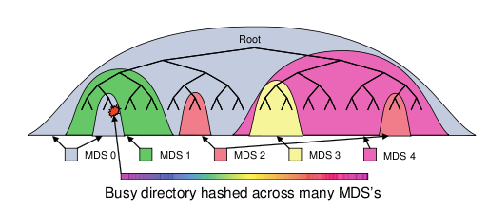
动态子树划分
Ceph

Slide 12
Lazy Hybrid(动态Hash)
MLT
MLT
hash范围 | 对应的MDS服务器
0x0000-0x2FFF | MDS0
0x3000-0x8FFF | MDS1
0x9000-0xCFFF | MDS2
0xD000-0xFFFF | MDS3
hash范围 | 对应的MDS服务器
0x0000-0x2FFF | MDS0
0x3000-0x8FFF | MDS1
0x9000-0xAFFF | MDS2
0xB000-0xCFFF | MDS4
0xD000-0xFFFF | MDS3

Slide 13
课题目标和内容
元数据集群算法研究
元数据分布策略
元数据备份策略
可扩展性
可用性
负载均衡
一致性
MooseFS整合
将以上算法运用于MooseFS

Slide 14
关键技术
一致性Hash
冗余备份(存两份)
版本号
分布式事务锁
检查点和日志，两段提交协议

Slide 15
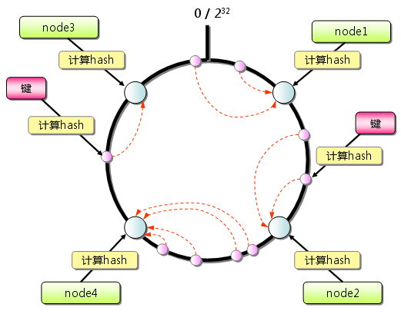
一致性Hash

Slide 16
环形的互相备份
MDS1
MDS6
MDS2
MDS3
M5S1
MDS4

Slide 17
研究计划
预期研究成果
元数据服务器集群管理算法
MooseFS移植
Cache策略
Benchmark
尝试使用Key-Value数据库实现元数据服务器
研究计划及预期进展
2010/05 – 2010/10 相关系统调研
2010/11 – 2010/12 元数据分布算法设计
2011/01 – 2011/02 系统实现，性能测试
2011/03 – 2011/04 论文写作

Slide 18
谢谢各位老师 !

